Slide 2
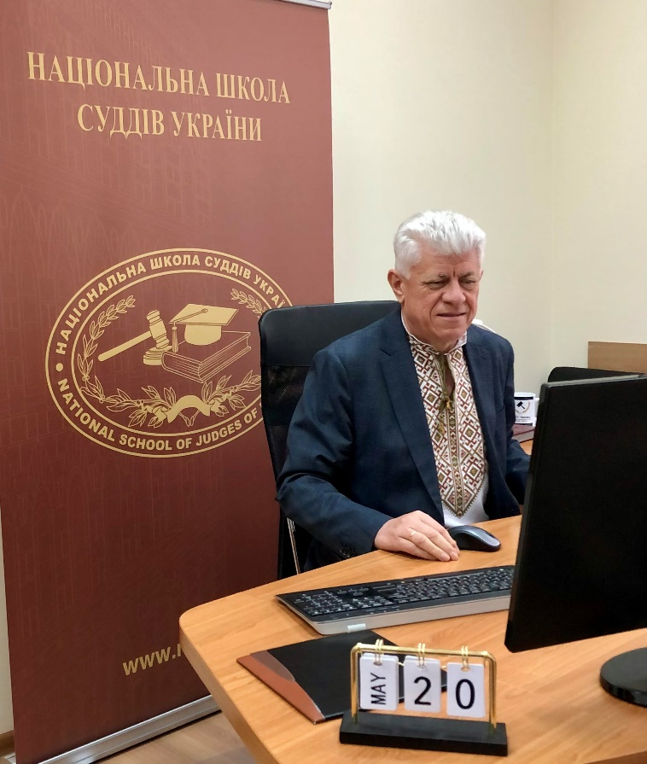
Підвищення кваліфікації
викладачів (тренерів) –
компонент стратегічного розвитку
Володимир Мазурок
Проректор
Національної школи суддів України
Онлайн–тренінг для тренерів
“Перешкоджання у здійсненні судочинства
(процесуальні інтервенції). Методи протидії”
Київ
20 травня 2021 року

Slide 3
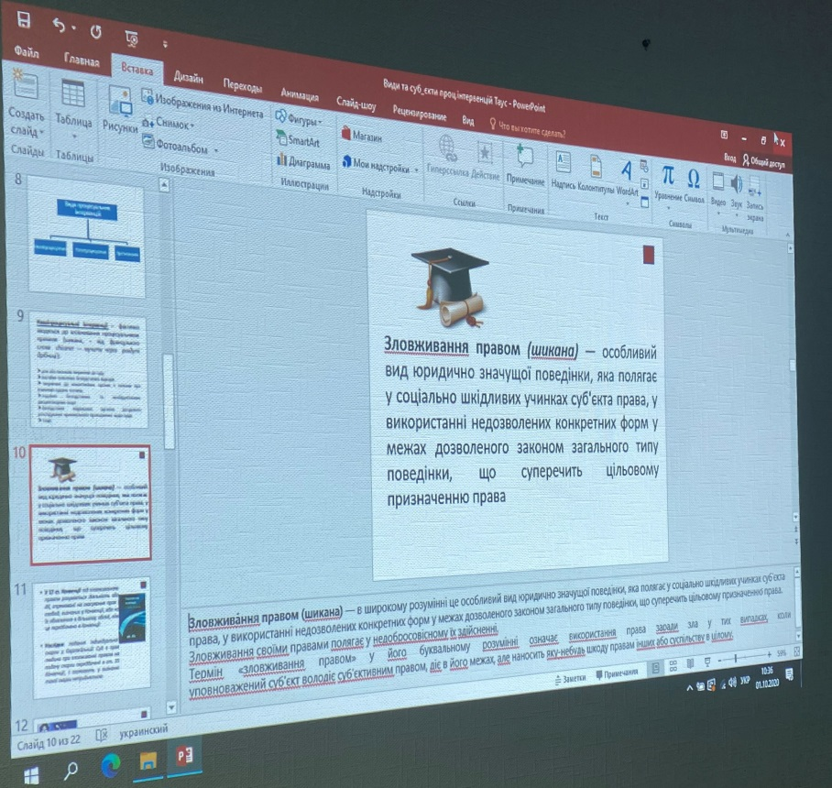
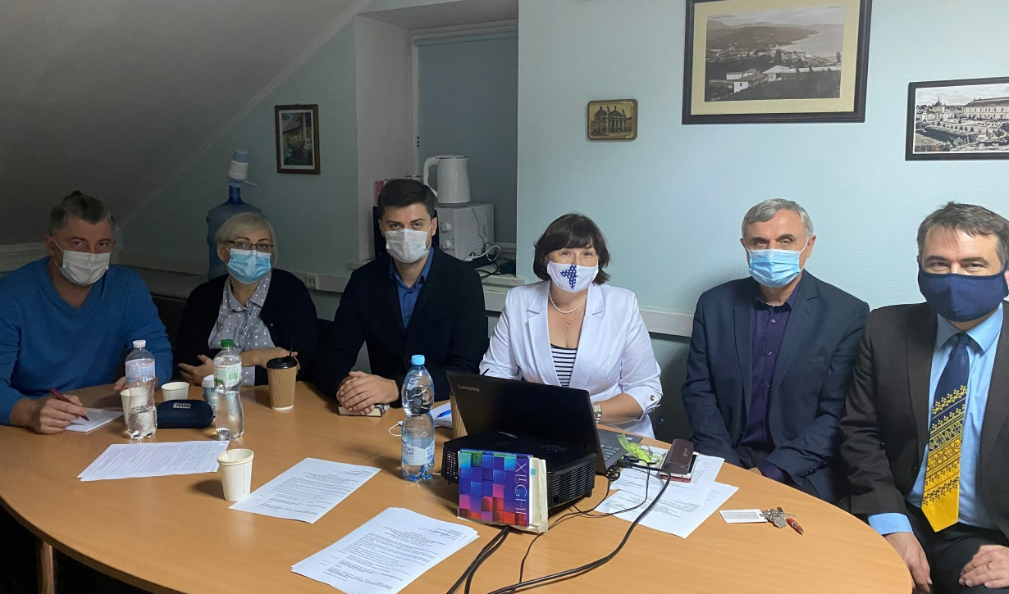
НШСУ
забезпечує підготовку висококваліфікованих кадрів для системи правосуддя та здійснює науково–дослідну діяльність

Slide 4
Концепція
національних стандартів суддівської освіти в Україні
Метою запровадження
національних стандартів суддівської освіти
є відображення підходу
Національної школи суддів України до суддівської освіти
як засобу/основи підвищення довіри суспільства до суду підвищення якості судівництва
утвердження верховенства права
забезпечення кожному права на справедливий судовий розгляд незалежним і безстороннім судом,
утвореним відповідно до закону

Slide 5
Засади суддівської освіти
Суддівська освіта ґрунтується на:
потребах цільової аудиторії – відповідно до необхідності
вдосконалення їхніх знань, умінь і навичок залежно від досвіду (стажу) роботи
з урахуванням індивідуальних потреб
розробці матеріалів для всіх компонентів суддівської освіти
підготовці викладачів (тренерів)
Методика викладання курсів
забезпечується єдиний підхід до викладання розроблених курсів
відбір викладачів на підставі встановлених критеріїв
дотримання викладачами вимог розроблених курсів та методології

Slide 6
Викладачі (тренери) мають
успішно долати труднощі, властиві викладацькій (тренерській) діяльності
володіти сучасними інтерактивними методами викладання
уміти застосовувати сучасні інформаційні технології навчання (працювати з PowerPoint та іншим програмним забезпеченням і різноманітним комп’ютерним обладнанням)
розуміти суть і володіти методикою дистанційної (зокрема, онлайн) підготовки та прагнути оволодівати необхідними знаннями та навичками
уміти працювати в команді, формуючи партнерські відносини та забезпечуючи взаємну підтримку
докладати належних зусиль до свого розвитку та підвищення викладацької майстерності

Slide 7
постійно прагнути здобуття нового досвіду та навичок
розуміти засадничі принципи ефективної роботи малих груп
вірити в можливість змін
сприймати висловлювання інших про свої підходи до роботи, спокійно ставитися до констатації власних помилок
експериментувати з новими ідеями та методиками
мати систематизований і системний підхід до вирішення проблем.
Робота з викладачами є постійною та послідовною, супроводжуватися методологічною підтримкою (тренінги, семінари, методологічні школи, засідання груп, тощо)

Slide 8
СТРАТЕГІЯ РОЗВИТКУ
СУДДІВСЬКОЇ ОСВІТИ В УКРАЇНІ
на 2021-2025 роки
Стратегічні напрями
розвитку суддівської освіти:
інституційний розвиток Національної школи суддів України
розвиток Національних стандартів суддівської освіти
удосконалення системи підготовки, перепідготовки
та підвищення кваліфікації тренерів (викладачів)
Запровадження інституту наставництва :
законодавче унормування механізму наставництва, що має регулювати зміст, методику та організацію наставництва в судах
розробку методичних рекомендацій для відбору наставників підготовку наставників, включно з розробкою методичних та навчальних матеріалів проведення такої підготовки

Slide 9
Початок розроблення
22 березня 2019 року в Національній школі суддів України відбулося перше засідання групи розробників тренінгу для суддів “Процесуальні інтервенції та методи їх протидії”.
На засіданні розробники визначилися з цілями та метою тренінгу, обговорили актуальні питання щодо процесуальних інтервенцій та можливості включення їх до структури тренінгу, зосередили увагу на процесуальних інтервенціях у контексті неправомірних дій (бездіяльності) учасників правовідносин і громадськості.
Важливим аспектом обговорення стали питання етики поведінки учасників судового процесу та громадськості.
До групи розробників тренінгу увійшли судді Ольга Шаповалова, Олег Копіца, Ольга Булейко, Максим Таус, Дмитро Ткаченко, Максим Ходаківський та викладач Юлія Герус.

Slide 10
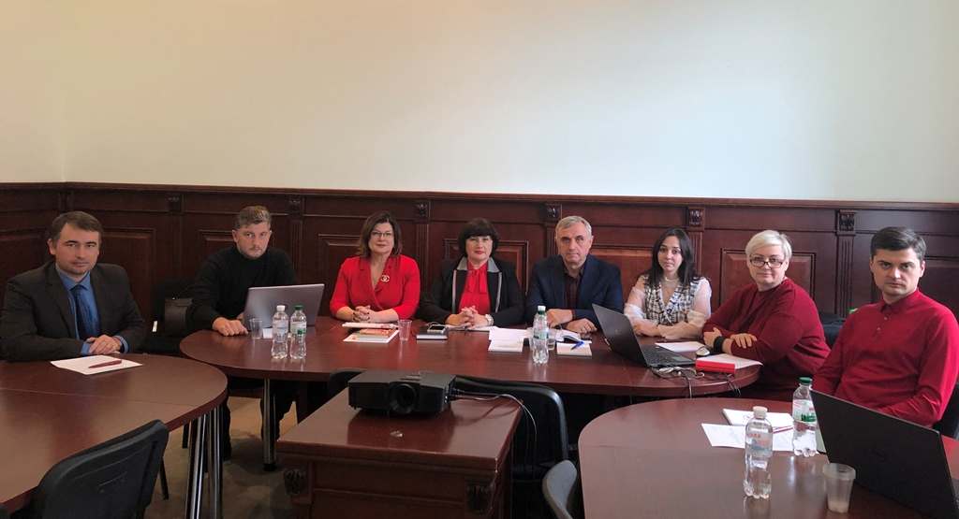
Продовження розроблення тренінгу
До групи розробників тренінгу долучилися судді Олександр Коротких, Лілія Карабак, Олексій Омельян і заступник начальника відділу науково–методичного супроводження психологічної підготовки суддів Андрій Маслюк.
Важливим аспектом роботи над тренінгом стали психологічні прийоми протидії зловживанню процесуальними правами.
Було розроблено практичне завдання на прикладі реальних ситуацій, що виникають у судовій практиці, та підібрано матеріали для створення навчального відеофільму.

Slide 11
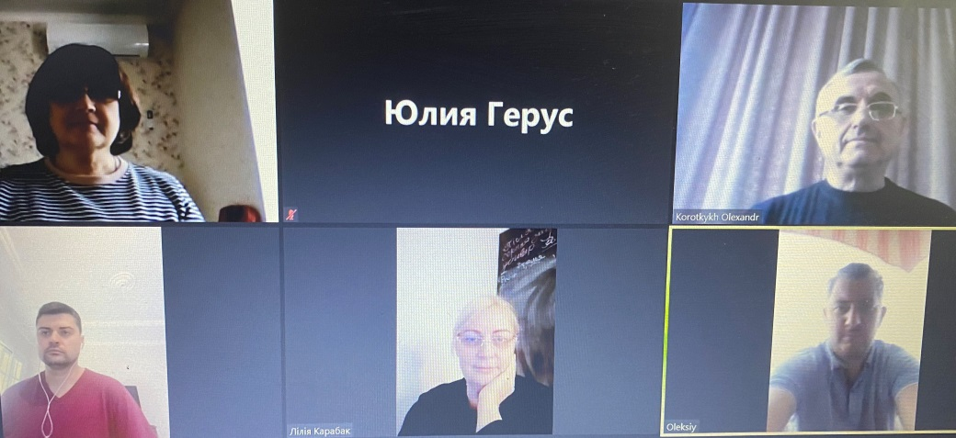
Форми занять
Очна (офлайн) підготовка
Дистанційна підготовка
Онлайн підготовка, зокрема, за допомогою програми Zoom

Slide 12
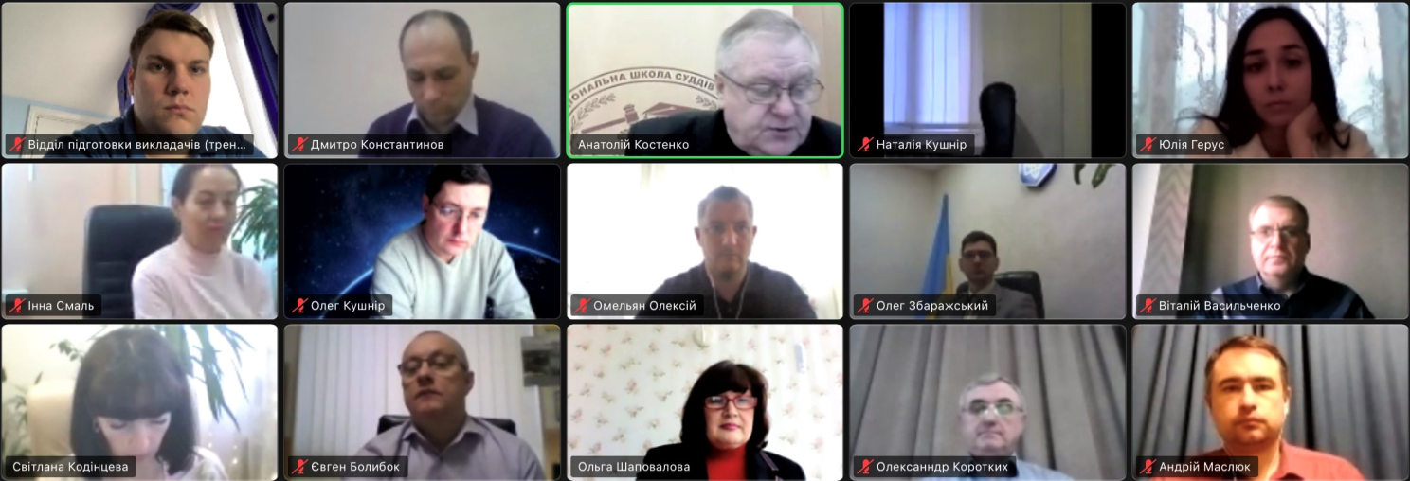
Онлайн–апробація
17 грудня 2020 року Національна школа суддів України провела загальноукраїнський семінар для суддів місцевих загальних судів: “Перешкоджання у здійсненні судочинства (процесуальні інтервенції). Методи протидії”.
Упродовж семінару поінформовано про загальні положення щодо інтервенцій у судочинстві, скеровано суддівську аудиторію до обговорення шляхів протидії перешкоджанням у здійсненні судочинства (зловживанню процесуальними правами та інтервенціям). Викладачі зосередили увагу на психологічних прийомах (методах) протидії порушенням у суді/судових засіданнях та протидії зловживанню процесуальними правами та інтервенціям.
Змодельовано низку різноманітних форм практичної роботи. Судді виконали завдання мозкового штурму, практичні завдання (вирішення кейсів), переглянули навчальний відеоматеріал, взяли участь у модерованих дискусіях, експрес-опитуванні, рольовій грі.

Slide 13
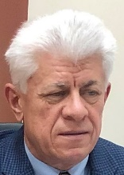
Щиро
подякував
за увагу!

